Slide 1
支线运力共享
2017.8

Slide 2
总体设想
网点
网点
社会
公司
货物
运力
货量
交货时间
网点位置
最晚到达中心时间
车型、容量
单价
...
平台
数据维护
规则、配置
智能调度
线路、班线、班次
交货关系、中转关系、静态路由
车辆、司机
分拨中心

Slide 3



支线现状（网点-->分拨中心）
Ａ方案
B方案
站点
分拨中心
站点A
站点B
分拨中心
优势：高度灵活、时效性佳
劣势：空载风险
优势：空载优化
劣势：串行风险、时效性风险
C方案
D方案
站点Ａ
站点
站点Ｂ
分拨中心
站点Ｄ
分拨中心
大客户A
大客户B
优势：空载优化、并行兼容、时效性佳
劣势：较高的网点协同风险
优势：客户体验佳、时效性佳
劣势：串行风险、空载风险

Slide 4

支线现状（分拨中心-->网点）
E方案
F方案
分拨中心
站点
站点B
站点A
分拨中心
优势：高度灵活、时效性佳
劣势：空载风险
优势：空载优化
劣势：串行风险、时效性风险
G方案
H方案
站点B
大客户A
大客户B
分拨中心
分拨中心
站点C
站点A
站点
优势：空载优化、并行兼容、时效性佳
劣势：较高的网点协同风险
站点D
优势：客户体验佳、时效性佳
劣势：串行风险、空载风险

Slide 5
项目目标
站点
分拨中心
单位时间支线成本（吨/公里）
下降15%
网点成本 + 中心补贴费用
运输公里数
网点货量

Slide 6
单位时间支线成本
变量
无数据来源，需要下发至网点统计
关键变量
网点成本
中心补贴费用
公司财务数据
网点成本 + 中心补贴费用
运输公里数
网点货量
网点货量
乾坤系统数据
通过网点/中心位置测算
运输公里数

Slide 7
试点选择标准
>行业平均水平
可改进网点
网点
单位时间支线成本计算公式
网点单位时间吨/公里成本
<=行业平均水平
不可改进网点
一级标准
（可改进网点占全城网点的比例，从高至低选择）
二级标准
（全城总共的货量大小，从高至低选择）
可改进网点数（全城）
货运量（全城）
所有网点数量（全城）

Slide 8
项目初步计划
项目前期阶段
项目初步资源规划
调研
场景分析与解耦
搭建试点模型，确定试点城市
项目立项与启动
初步业务流程及初步蓝图
试点城市上线与推广
开发与测试
模型设计与搭建
数据分析及系统设计
需求分析
2017年11月15日

Slide 9
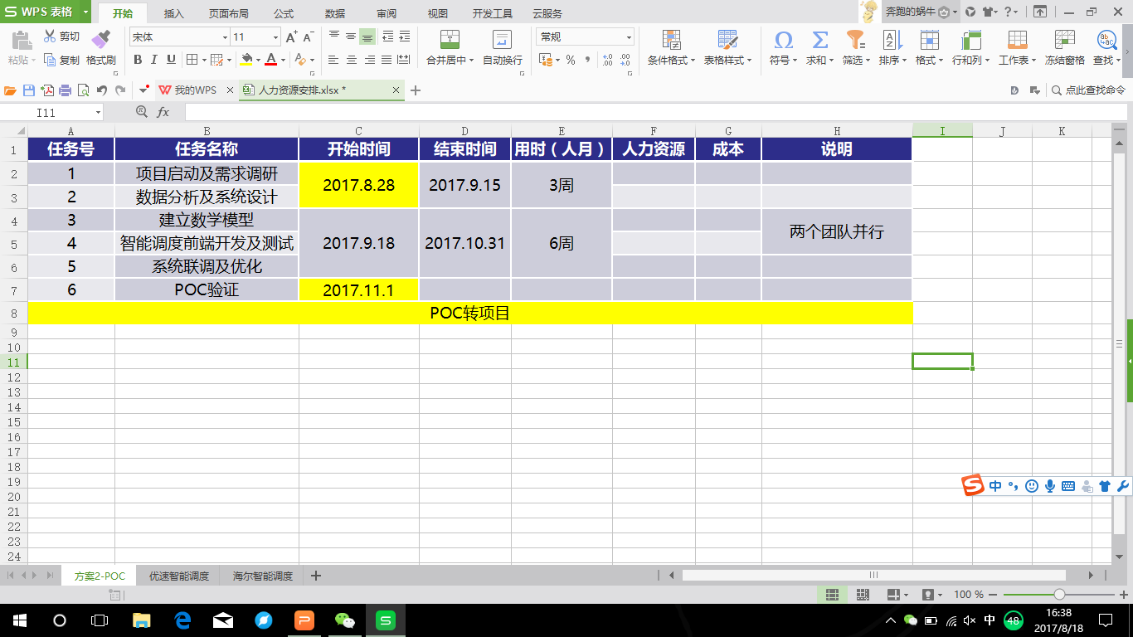
项目研发初步计划

Slide 10

THANKS!
2015.08.10 by

Slide 11
项目初步资源计划
1、人员
项目经理：1
车队管理：2
网点业务：1
结算业务：1
产品经理：2
后台开发：3
HTML5：1
安卓开发：2
IOS开发：2
测试：4
2、数据
全网网点位置坐标
全网网点的货量数据（供之后智能化预测）
网点的交货时间
中心的排班数据
车辆参数及数据
3、钱
差率费：
人员费用：
硬件费用：
软件费用：
推广费用：
孙龙雨 & 翁铭佑

Slide 12
调研
1、一线城市（上海、深圳）网点调研
2、中小城市（安徽寿县、山东高唐）网点调研
...
调研报告与结论
刘甜甜

Slide 13
第一步 - 调研：初步计划
1、现在一般网点的转运模式是什么样的（自己的车辆还是与周边点部合车）
2、时效问题（到中心的时间）
3、货物安全问题（丢货、少货）
4、月均装载率90%
5、多远距离、范围内的可以转带
6、车辆现在每个月固定成本大概多少
7、现在是否有装卸车任务
8、目前网点每个月的固定成本分哪些项，占比大概多少
9、运力平台期望能实现哪些功能
10、是否用过外部运力车队的车（相对单趟成本高于还是低于自有车辆）
11、网点的自有车辆除早晚转货，其他还有什么用处
12、相比于整车，转带益处是提高装载率，缺点在哪里
13、相邻网点之间的计划排班表相近么？
14、现在的多网点小合并情况下，卸货问题怎么解决？偏差大么？
15、不进中心的情况多不多？
16、一般在网点装卸货过程大概需要多久？
17、车辆去中心拉货，一般需要提前多久到那里
18、二级网点和承包区的货物是怎么运的？
19、网点每天/每周的货量幅度变动大概有多大

